Slide 1

KINH TẾ HỌC ĐẠI CƯƠNG Chương 5. Cung và chi phí GV: ThS Nguyễn Quốc Thắng

Slide 2

Chi phí trung bình và chi phí cận biên
Chi phí trung bình và chi phí cận biên trong quyết định kinh doanh

Slide 3
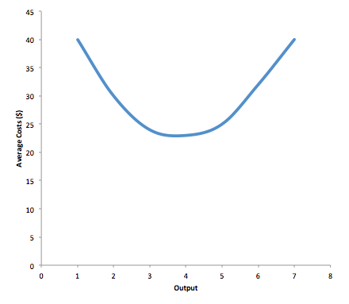
Chi phí trung bình
Chi phí trên mỗi đơn vị sản phẩm
AC = TC/Q

Slide 4
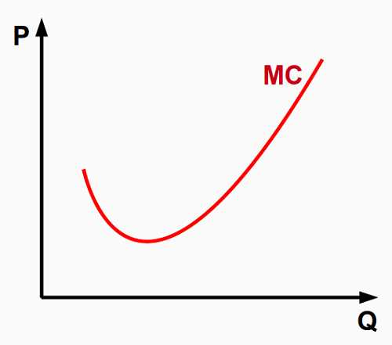
Chi phí cận biên
Chi phí tăng thêm khi gia tăng một đơn vị sản lượng
MC = △TC/ △Q
MC =△VC/ △Q

Slide 5
MC
AC
Chi phí cận biên và chi phí trung bình
min

Slide 6
MC
AC
VC
Chi phí cận biên và chi phí trung bình và chi phí biến đổi trung bình
min

Slide 8


MC
AC
Mới đầu, AC > MC giảm tới cực tiểu
Sau đó tăng do năng suất cận biên giảm dần

Slide 9
Sản lg | FC | VC | TC | ACV | ATC | MC
0 | 30 | 0 | 30 | 0 | 0
1 | 30 | 22 | 52 | 22 | 52 | 22
2 | 30 | 38 | 68 | 19 | 34 | 16
3 | 30 | 48 | 78 | 16 | 26 | 10
4 | 30 | 61 | 91 | 15,25 | 22,75 | 13
5 | 30 | 79 | 109 | 15,8 | 21,8 | 18
6 | 30 | 102 | 132 | 17 | 22 | 23
7 | 30 | 131 | 161 | 18,71 | 23 | 29
8 | 30 | 166 | 196 | 20,75 | 24,5 | 35
9 | 30 | 207 | 237 | 23 | 26,33 | 41
10 | 30 | 255 | 285 | 25,5 | 28,5 | 48

Slide 10
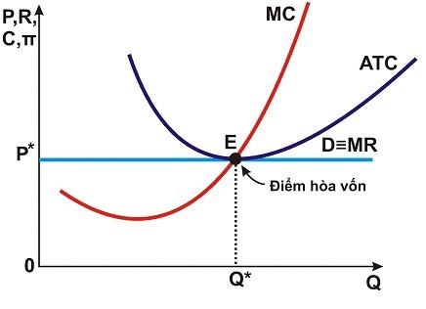
Điểm hoà vốn
Nếu chọn điểm sản lượng và định giá tại điểm gia giữa MC và AV chúng ta có điểm hoà vốn

Slide 11
Sản lg | FC | VC | TC | ACV | ATC | MC
0 | 30 | 0 | 30 | 0 | 0
1 | 30 | 22 | 52 | 22 | 52 | 22
2 | 30 | 38 | 68 | 19 | 34 | 16
3 | 30 | 48 | 78 | 16 | 26 | 10
4 | 30 | 61 | 91 | 15,25 | 22,75 | 13
5 | 30 | 79 | 109 | 15,8 | 21,8 | 18
6 | 30 | 102 | 132 | 17 | 22 | 23
7 | 30 | 131 | 161 | 18,71 | 23 | 29
8 | 30 | 166 | 196 | 20,75 | 24,5 | 35
9 | 30 | 207 | 237 | 23 | 26,33 | 41
10 | 30 | 255 | 285 | 25,5 | 28,5 | 48

Slide 12
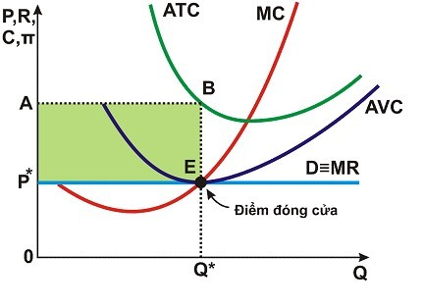
Điểm đóng cửa
Giao điểm MC và AVC

Slide 13
Cảm ơn các bạn đã chú ý theo dõi!

Slide 15
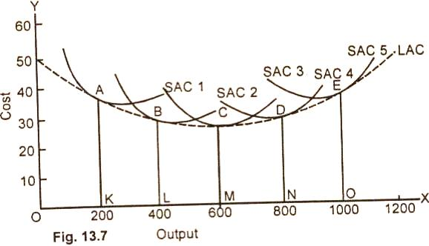

Slide 16

Giả định yếu tố đầu vào trong dài hạn
Lao động
Vốn

